Slide 1
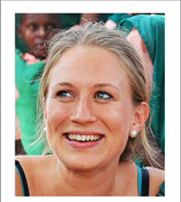
«Jeg har gitt hele mitt liv til Jesus og det innebærer en eneste lang faste fra egoet og påvirker valg hver dag.»
Anne Louise Hübert
Notes:
Anne Louise Hübert er grunnlegger av hjelpeorganisasjonen Aid in Action. (Foto: Hjemmesiden Aid in Action.)

Slide 2
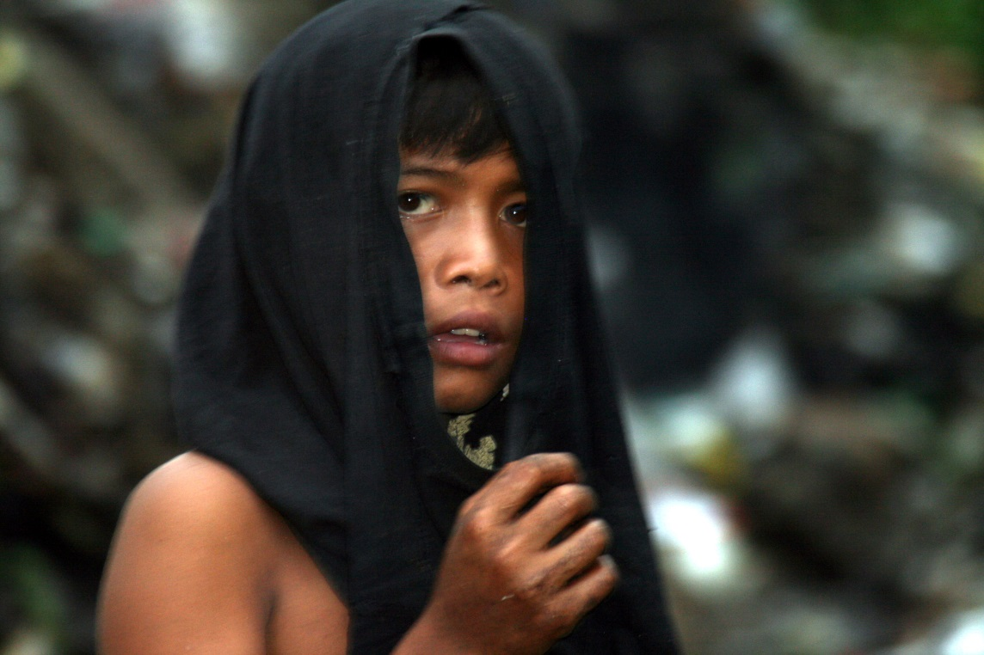
… …den faste jeg finner behag i…
At dere løser ugudelighets lenker
Slipper undertrykte fri
Bryter ditt brød til den som sulter
Notes:
Utdrag fra Jesaja 58, om den type faste som Gud vil ha. (Foto: Helge Dagsland)

Slide 3
Lar hjemløse komme i hus
Når du ser en naken, at du da kler ham
At du ikke drar deg bort fra dem som er av ditt eget kjøtt og blod
Notes:
Utdrag fra Jesaja 58, om den type faste som Gud vil ha. (Foto: Helge Dagsland)

